Slide 1
3.5 DE KOLONIALE ERFENIS
NEDERLAND EN INDONESIË
HOOFDSTUK 3

Slide 2
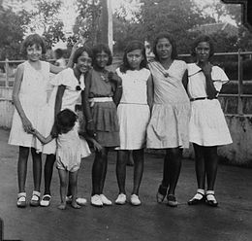
INDISCHE NEDERLANDERS
Voor 1942 wonen in Indonesië:
110.000 Nederlanders
200.000 Indische Nederlanders: zowel Europese als Indonesische voorouders
Na onafhankelijkheid Indonesië komen veel mensen uit deze groepen naar Nederland:
De eerste grote groep migranten nar Nederland
INDISCHE NEDERLANDERS IN INDONESIË

Slide 3
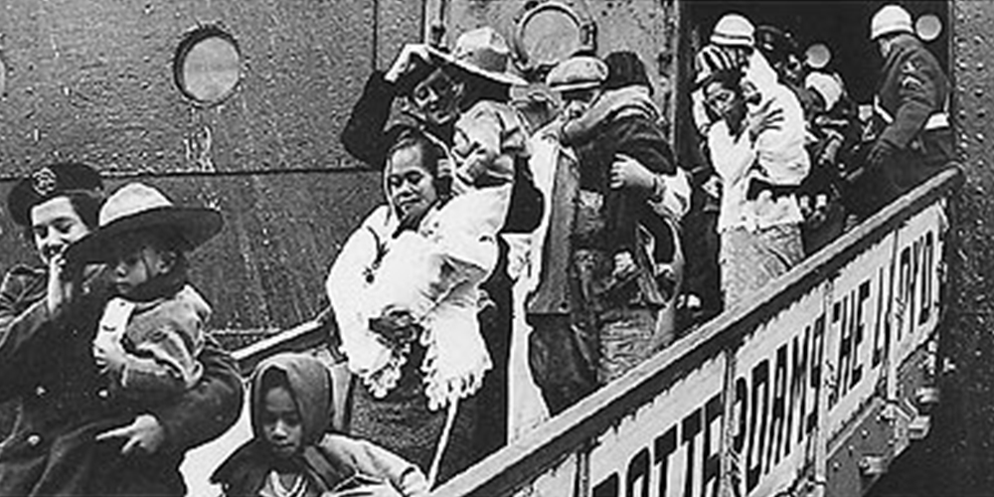
DE MOLUKKERS
In het KNIL zat een grote groep Molukkers
Veel Molukkers waren christelijk en voelden zich daardoor verbonden met Nederland
25 april 1950 roepen zij de vrije Molukse republiek uit, maar
Zij worden na een maand verslagen door het Indonesische leger
Nederland haalt 4500 Molukse militairen op, die in 1951 in Nederland aankomen
Een tijdelijke terugkeer in afwachting van hun vrije Molukse republiek
MOLUKKERS KOMEN AAN IN NEDERLAND

Slide 4
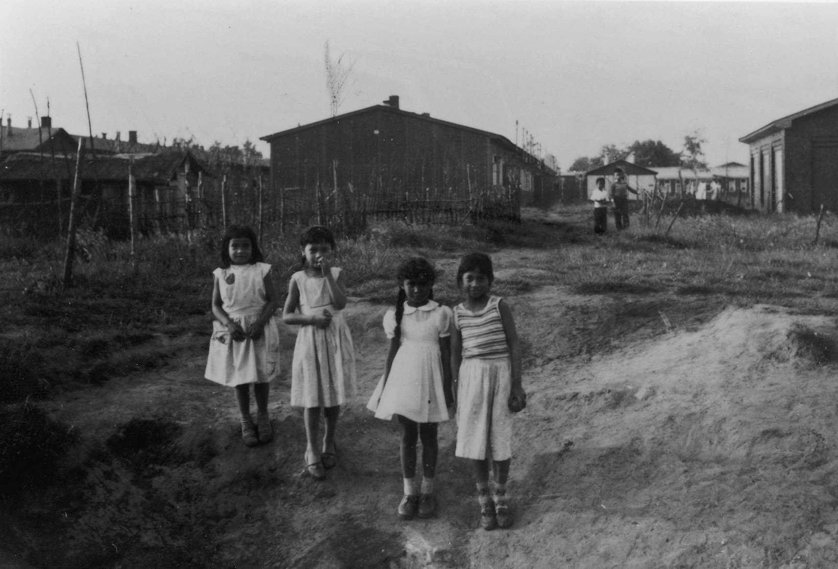
MOLUKKERS IN NEDERLAND
Molukkers worden opgevangen in voormalige concentratiekampen
Molukse KNIL-militairen worden oneervol ontslagen
Door betere relatie tussen NL en Indonesië steunt NL niet langer het streven naar de vrije Molukse republiek
Molukkers houden vast aan het ideaal van een eigen republiek
Resultaat = spanningen
In de jaren 70 leiden spanningen tot gijzelingen van treinen en scholen in NL door Molukse jongeren
MEISJES IN KAMP SCHATTENBERG, HET VOORMALIGE KAMP WESTERBORK

Slide 5
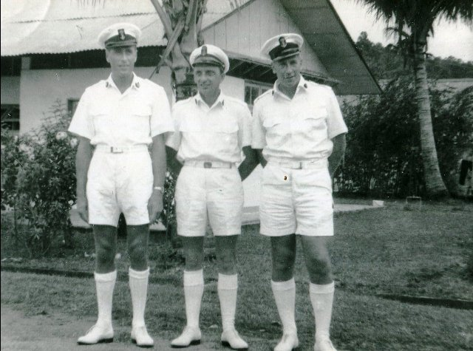
VIJANDIGHEID OVER NIEUW GUINEA
Na 1949 blijft het westen van Nieuw Guinea van Nederland
Om Nederland onder druk te zetten om Nieuw Guinea aan Indonesië over te dragen, nationaliseert Soekarno in 1957 Nederlandse bedrijven
Gebruik van de Nederlandse taal wordt verboden
10.000den Nederlanders en Indische Nederlander vluchten naar Nederland
In 1962 draagt NL onder druk van de V.S. Nieuw Guinea over aan Indonesië
1962: LAATSTE BESTUURDERS VAN NL OP NIEUW GUINEA

Slide 6
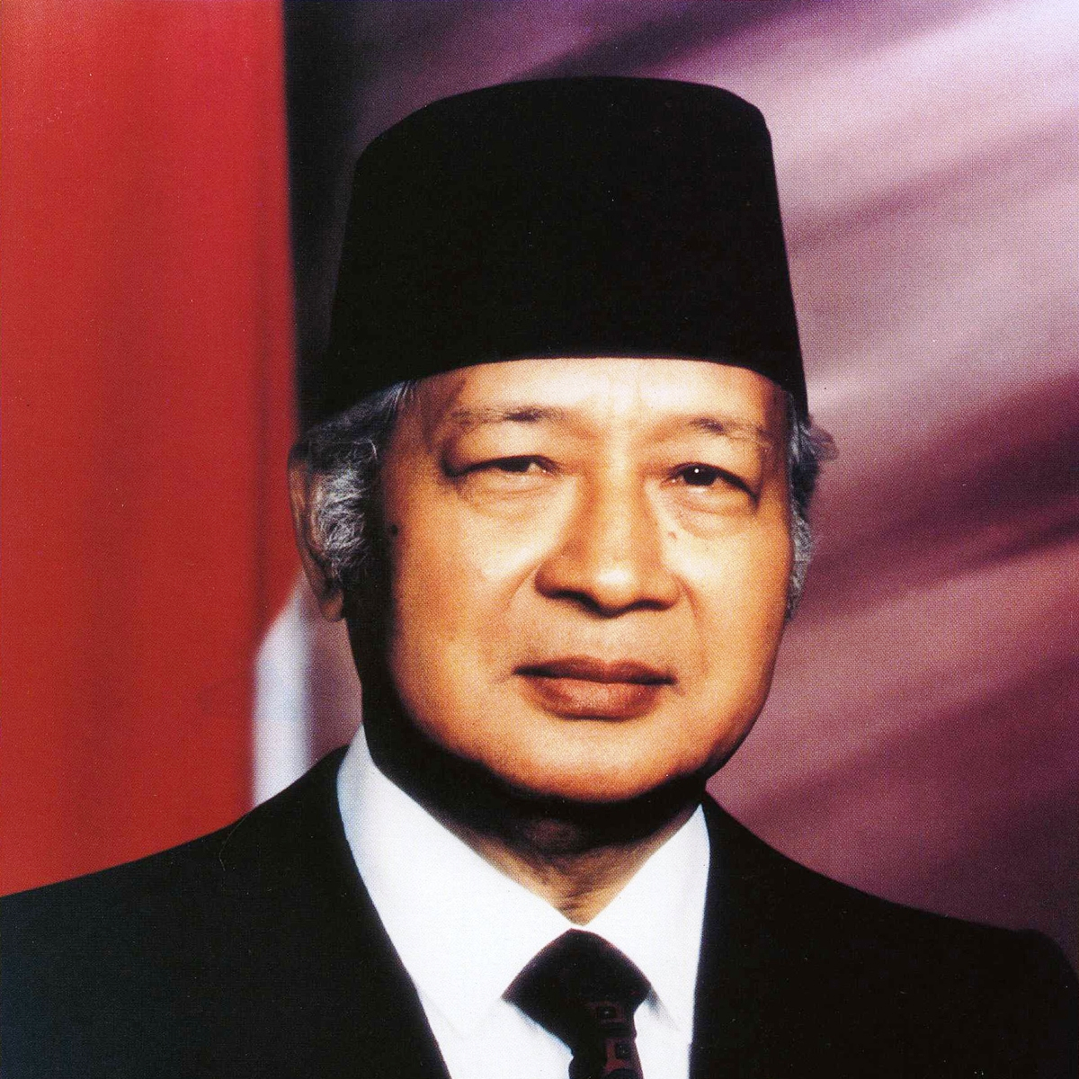
SOEHARTO PRESIDENT VAN1967-1998
Generaal Soeharto grijpt met een staatsgreep de macht
Soekarno wordt afgezet
Bij deze staatsgreep worden 1000den communisten vermoord
Na de staatsgreep verbetert de relatie tussen Nederland en Indonesië

Slide 7
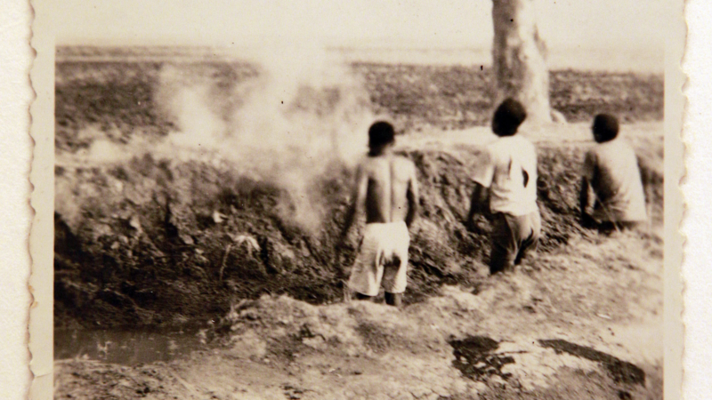
GEVOELIG VERLEDEN
Ondanks de verbeterde relatie blijven er gevoelige onderwerpen bestan tussen Nederland en Indonesië, zoals:
De viering van 400 jaar V.O.C.
De datum van de Indonesische onafhankelijkheid: 17 augustus 1945 of 27 december 1949
Het optreden van het Nederlandse leger tijdens de politionele acties: de moordpartijen in het dorp Rawagade op Java of op Celebes
EXECUTIES OP CELEBES DOOR HET NEDERLANDSE LEGER

